Slide 1
FACCIAMO ECONOMIA!
COME RISPARMIARE SUL CONSUMO DELL’ACQUA

Slide 2
NON FAR GOCCIOLARE IL RUBINETTO
CHIUDERE BENE IL RUBINETTO

Slide 3
COSA POSSIAMO FARE PER RISPARMIARE SULL’UTILIZZO DELL’ACQUA? COME POSSIAMO RIDURRE LO SPRECO DI ACQUA?

Slide 4
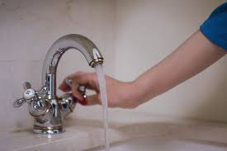
APRIRE IL RUBINETTO SOLO DURANTE L’USO

Slide 5
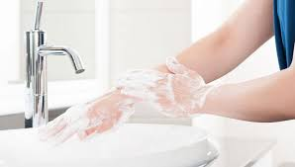
CHIUDERE IL RUBINETTO QUANDO CI INSAPONIAMO

Slide 6
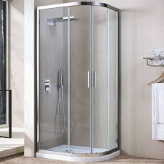
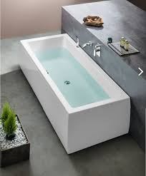
SÌ
NO
FACCIAMO LA DOCCIA
NON RIEMPIAMO LA VASCA

Slide 7
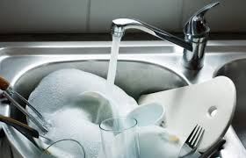
QUANDO LAVIAMO I PIATTI,
LI INSAPONIAMO TUTTI INSIEME E POI
LI RISCIAQUIAMO TUTTI INSIEME

Slide 8
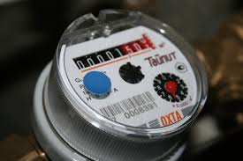
COME CONTROLLARE IL CONSUMO DELL’ACQUA
FARE L’AUTOLETTURA DEL CONTATORE

